Slide 1

Modelos baseados em agentes para análise de mercados
Grupo de estudos em modelagem baseada em agentes: Arthur, Ana Clara, Brenno, Elvis, Keina, Lucas, Yan, Michelli e Alexandre

Slide 2
Sumário

Slide 3

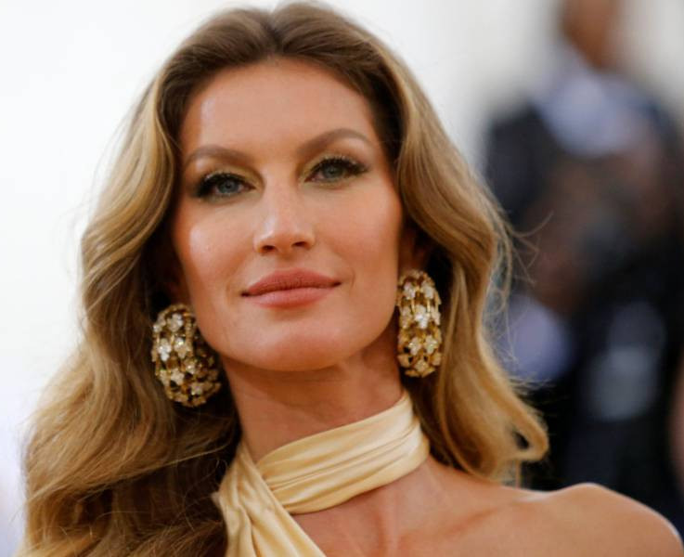
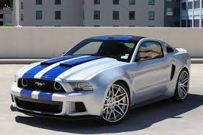

Introdução
O que é um modelo?
  Um modelo é uma abstração da realidade.

Slide 4
Introdução
Um modelo captura certos aspectos da realidade enquanto ignora muitos outros.
Um modelo descreve nossas “crenças” sobre como o mundo funciona.
Precisamos definir sempre o propósito de um modelo:
  Para que esse modelo será usado?
  Quais questões ele pretende responder?

Slide 5
Introdução
O que é Modelagem Computacional?
  É uma área interdisciplinar que trata da construção e aplicação de modelos em diversas áreas como física, química, biologia, engenharia, matemática, ciências sociais e economia.

Slide 6
Modelagem Computacional
Ciclo da modelagem:
Problema
Resultados
Modelo
Simulação

Slide 7
Modelagem Computacional
Ciclo da modelagem:
Problema
Resultados
Dados
Modelo
Simulação

Slide 8
Modelagem Computacional
Os modelos são usados para analisar, compreender e estudar a fenomenologia de problemas complexos.
Os objetivos podem ser:
  Explicar o comportamento observado;
  Fazer previsões;
  Simular cenários;
  Entre outros.
Exemplo: Concorrência de mercado.

Slide 9
Modelagem Computacional
Exemplo de aplicação:

